Slide 1

Modelos animales de alteraciones psiquiátricas: implicaciones clínicas
Alonso Fernández-Guasti
Departamento de Farmacobiología, Cinvestav,
México, México

Slide 2
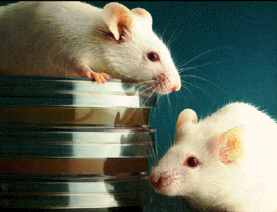
¿Por qué se utilizan?
Modelos animales
Ventajas y limitaciones
Investigación de la patogénesis de los trastornos
Prueba de medicamentos
Bases biológicas que median las alteraciones
Simulación de síntomas
Porque poseen estructuras o mecanismos más simples y accesibles en comparación con el objeto primario de estudio (que generalmente es el humano).
Porque ciertos procedimientos no pueden ser llevados a cabo en seres humanos
Porque tenemos una muestra relativamente homogénea y controlada
Porsolt y Lénegre, 1991

Slide 3
Criterios de validez de los modelos animales
Validez predictiva o
correlación
Efectos farmacológicos similares entre humanos y animales
    Sensibilidad
    Selectividad
    Potencia Relativa
Validez de apariencia o
isomorfismo
Similitudes fenomenológicas entre el modelo y la patología que modela
Homología
La causa de la alteración en el animal similar a la que produce la patología en el humano
Validez de constructo
Razonamiento teórico de la patología: aproximación que tiene como fin elaborar una teoría acerca de los mecanismos del desorden humano a partir de una teoría en el modelo animal
Es fundamental considerar la importancia y el significado de cada uno de estos criterios, junto con otros: validez genética y ambiental, validez poblacional, relevancia, generalización y replicabilidad.

Slide 4

Depresión
OMS: 121 millones
DSM IV: Trastornos del estado de ánimo.
Síntomas:
sentimientos de tristeza
desesperanza o abandono
anhedonia o pérdida de la capacidad para experimentar placer ante situaciones que anteriormente resultaban placenteras
sentimientos de culpa
ideación suicida
Alteraciones del sueño, el apetito y la locomoción

Slide 5
Clasificación de los modelos animales de Depresión
Muchos investigadores son escépticos para pensar que los síntomas de un trastorno neuropsiquiátrico en un animal pueden ser modelados.
Una estrategia alternativa consiste en tratar de replicar un síntoma o un subconjunto de síntomas de la enfermedad.
1. Basados en la aplicación de estrés
  Estrés crónico ligero
  Desesperanza conductual
    Modelo de nado forzado
    Suspensión de la cola
  Desesperanza aprendida
2. Basados en la separación social o aislamiento
  Llamadas de desesperación en crías aisladas
  Separación de parejas monógamas
  Aislamiento social en ratas
  Separación en primates
4. Basados en la inhibición de conductas impulsivas
  Bulbectomía
5. Farmacológicos
  Reserpina, α-metil-para-tirosina (AMPT)
  Síndrome de abstinencia de anfetaminas
6. Genéticos

Slide 6


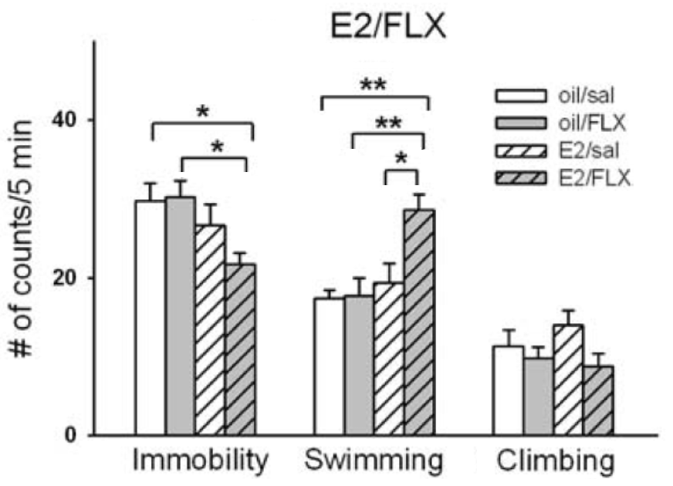
Modelo de Nado Forzado
Refleja desesperanza conductual
Inmovilidad = Desesperanza
Esfuerzo = Motivación: dos conductas activas
Inmovilidad
Nado
Escalamiento
El estradiol potencia los efectos de los antidepresivos y reduce su latencia
Estrada-Camarena, et al., 2004; 2008

Slide 7
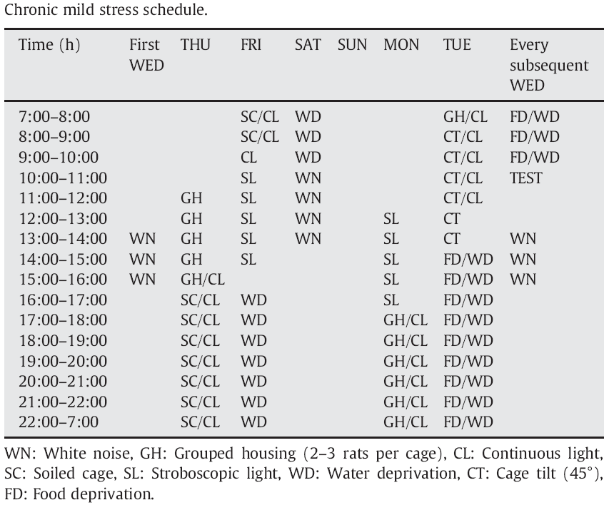
Modelo de estrés crónico moderado
Efecto del estrés crónico moderado sobre la ingesta de agua azucarada en ratas hembras de mediana edad
La anhedonia se observa como una disminución en el consumo de sacarosa
Herrera-Pérez et al., 2008, 2010, 2012; Romano-Torres y Fernández-Guasti, 2010
Notes:
7

Slide 8
Criterios de depresión mayor (DSM-V) | Modelo de “Chronic Mild Stress (CMS)”
Duración al menos de 2 semanas | Los efectos de CMS persisten por más de 3 meses
Síntomas característicos:
Ánimo deprimido | No aplica
Pérdida de interés o incapacidad para experimentar placer: anhedonia | Disminución en la conducta sexual e investigativa, disminución de la respuesta a estímulos recompensantes
Otros Síntomas:
Pérdida de peso significativa | Pérdida de peso, ~ 5%
Insomnio e hipersomnia | Alteración de los patrones del sueño
Agitación o retardo psicomotiz | Disminución de la actividad locomotriz
Fatiga o pérdida de energía | Disminución del “active waking” EEG
Sentimientos de culpa | No aplica
Capacidad reducida para pensar | No aplica
Ideas suicidas | No aplica
La depresión es peor en las mañanas | Los efectos son peores al inicio de la fase de oscuridad (fase activa)

Slide 9
Razones principales que retan el desarrollo de buenos modelos para alteraciones psiquiátricas
Ausencia de signos patognomónicos en los trastornos mentales.
Sólo recientemente se han descrito marcadores genéticos confiables de muy pocas enfermedades psiquiátricas.
Algunas alteraciones pueden ser específicas para los seres humanos y son imposibles de modelar en animales.
La falta de claridad sobre el funcionamiento normal de la mente hace difícil explicar cómo estos procesos se deterioran en las enfermedades.
El sistema actual de diagnóstico de las enfermedades mentales proporciona un marco inadecuado para el establecimiento de buenos modelos animales.
Sebat et al., 2009; State, 2010

Slide 10
El sistema DSM/ICD implica elegir un subconjunto de síntomas entre un menú de opciones. Con base en ellos clasifica a personas con muy distintas psicopatologías en la misma categoría.
Por ejemplo, se puede diagnosticar la depresión mayor seleccionando cinco de un total de nueve criterios posibles, muchas de las cuales difieren de la línea base en cualquier dirección: disminución o aumento del sueño.
Este método puede diagnosticar la depresión en dos individuos que no compartan síntomas comunes. Esta heterogeneidad contribuye a la dificultad en la identificación de biomarcadores.
Hyman, 2010; Sebat et al., 2009

Slide 11
El sistema DSM/ICD se basa en informes subjetivos.
La elección de un subconjunto de síntomas es impráctica ya que provoca que distintos investigadores nos centremos en diferentes aspectos del diagnóstico (preferencia por sacarosa: anhedonia, o inmovilidad: desesperanza). Algunos síntomas son inespecíficos.
Este sistema se basa en la suposición incorrecta de que las psicopatologías son categorías que no se sobreponen. El 80% de los pacientes con depresión y el 90% con ansiedad generalizada tienen otros diagnósticos del DSM. Esta alta tasa de comorbilidad puede reflejar diferentes aspectos de una sola patología, de la misma manera que la neuropatía, la insuficiencia renal y la retinopatía son manifestaciones de la diabetes.
Hyman, 2010; Kessler et al., 1994
Nestler, 2010; Widiger y Clark, 2000; Récamier-Carballo y Fernández-Guasti, 2012; Gorwood, 2008

Slide 12
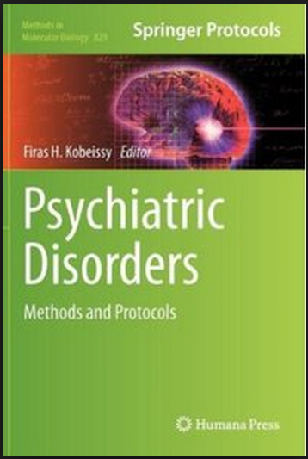
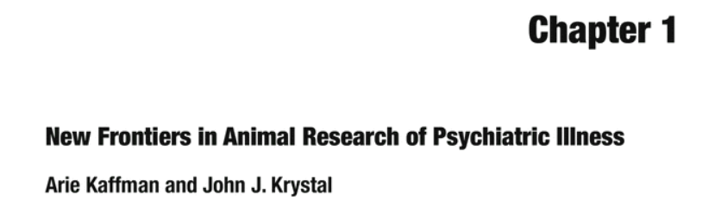
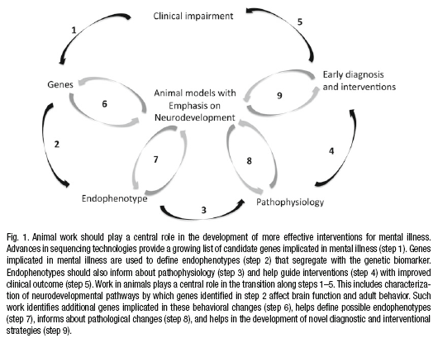
Criterios de dominio de investigación de los Institutos Nacionales de Salud Mental (RDoC).

Slide 13
Criterios de dominio de investigación de los Institutos Nacionales de Salud Mental (RDoC). Este método difiere del DSM/ICD en:
Los criterios dependen de los avances en las neurociencias y el desarrollo como principios rectores para la definición de la psicopatología.
Coloca a circuitos cerebrales, en lugar de a un grupo de síntomas, como el principio organizador para definir la psicopatología.
La patología se define con respecto a una medida cuantificable y objetiva relacionada con un circuito cerebral.
Establece límites de normalidad en un espectro continuo y no como una categoría discreta.
Hyman, 2010; Insel et al., 2010; Widiger y Clark, 2000; Strauss et al., 2011

Slide 14
La anormalidad en un circuito neuronal modifica el riesgo de sufrir diferentes alteraciones, proporcionando una posible explicación para la alta tasa de morbilidad. Un control deficiente de impulsos: mayor riesgo de suicidio, abuso de sustancias, presencia de debilidad emocional o agresión.
El enfoque RDoC es compatible con la investigación preclínica debido al establecimiento de un fenotipo con características medibles y objetivas.
La iniciativa RDoC es de muy reciente creación y su desafiante aplicación será imperfecta.
El avance de un enfoque alternativo del sistema DSM/ICD representa un paso importante y necesario para el desarrollo de modelos animales con mayor validez.
Hyman, 2010; Widiger y Clark, 2000

Slide 15
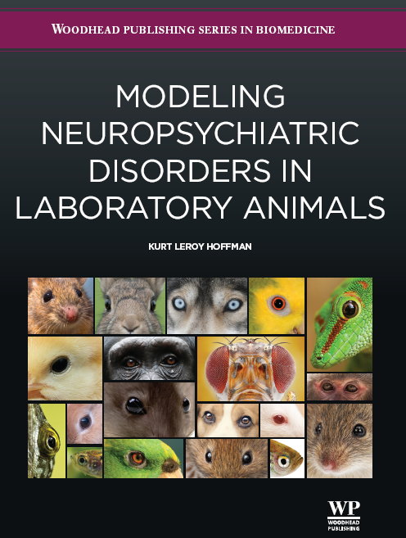
No tratar de replicar síntomas o endofenotipos en un "modelo animal" y en su lugar utilizar un "animal modelo“.
El animal modelo explota la característica natural de un sujeto para mostrar conductas que puede considerarse patológicas y mimetiza la patología humana en el extremo de la normalidad; está exento de entrenamientos y dispositivos que no acompañan a la alteración clínica.
El animal modelo no es una versión simplificada o un "modelo" de la condición humana; la información adquirida en el animal modelo es comparada con la obtenida en otras especies para comprender los mecanismos fisiopatológicos, evolutivamente conservados, que pueden ser relevantes para la psicopatología humana.
Insel, 2007

